Slide 1
RETOS Y COMPROMISOS DEL METODISMO LATINOAMERICANO
Rev. Lizzette Gabriel-Montalvo,
Presidenta CIEMAL
Lunes 19 de mayo de 2014
Tijuana, México

Slide 2
DESAFÍOS MINISTERIALES EN LATINOAMERICA, SIGLO 21
el cambio cultural generado por una comunicación social que marca los modos de pensar y las costumbres de millones de personas
la tecnología, la internet y las redes sociales
los flujos migratorios, con tantas repercusiones en la vida familiar y en la práctica religiosa en los nuevos ambientes

Slide 3
DESAFÍOS MINISTERIALES EN LATINOAMERICA, SIGLO 21
la reaparición de interrogantes sobre: ¿cómo los pueblos han de asumir su memoria histórica y su futuro democrático?
la globalización
el secularismo

Slide 4
DESAFÍOS MINISTERIALES EN LATINOAMERICA, SIGLO 21
la pobreza creciente
el deterioro ecológico, sobre todo en las grandes ciudades
la violencia
la trata humana
y el narcotráfico; entre otras.

Slide 5
NUEVOS MOVIMIENTOS RELIGIOSOS
la prosperidad,
una vida de fe libre de sufrimiento,
la venta de milagros a cambio de sostenimiento económico de los líderes,
mega iglesias y mega templos
El cultivo espiritual a la distancia

Slide 6
NUEVOS MOVIMIENTOS RELIGIOSOS
un tiempo de adoración extenso con poco contenido bíblico teológico,
predicaciones para el entretenimiento de los espectadores y poca o ninguna acción social.
Y los líderes que exigen toda la atención para satisfacer sus egos.

Slide 7
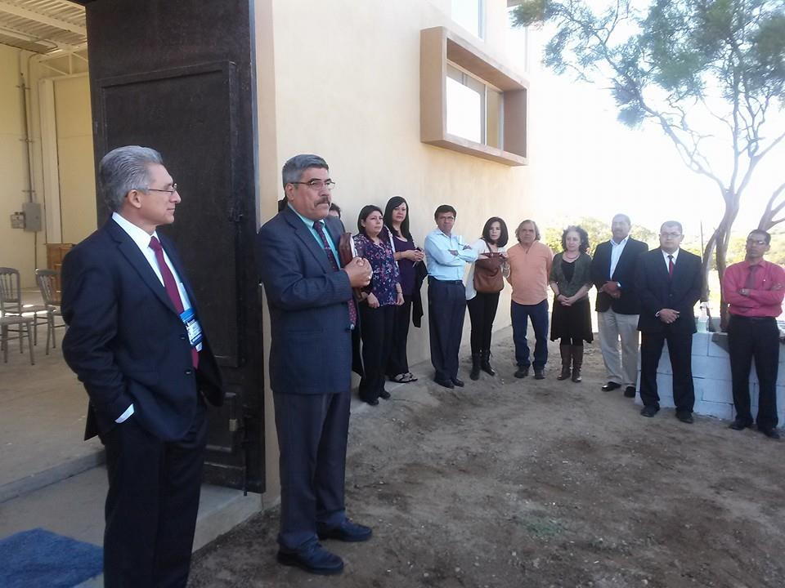
RETOS
Desde dos perspectivas fundamentales:
-¿Quiénes estamos en el ministerio?
-¿Quiénes son nuestros ministrados?

Slide 8
ROMANOS 12: 2
[Reina-Valera 1960]
² No os conforméis a este siglo, sino transformaos por medio de la renovación de vuestro entendimiento, para que comprobéis cuál sea la buena voluntad de Dios, agradable y perfecta.
[Dios Habla Hoy]
² No vivan ya según los criterios del tiempo presente; al contrario, cambien su manera de pensar para que así cambie su manera de vivir y lleguen a conocer la voluntad de Dios, es decir, lo que es bueno, lo que le es grato, lo que es perfecto.

Slide 9
ROMANOS 10: 14-15
^{[Reina} ^{Valera, 1960]}
¹⁴ ¿Cómo, pues, invocarán a aquel en el cual no han creído? ¿Y cómo creerán en aquel de quien no han oído? ¿Y cómo oirán sin haber quien les predique?
¹⁵ ¿Y cómo predicarán si no fueren enviados? Como está escrito: ¡Cuán hermosos son los pies de los que anuncian la paz, de los que anuncian buenas nuevas!

Slide 10

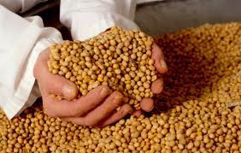
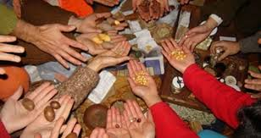



COMPROMISOS DEL METODISMO LATINOAMERICANO
Una nueva dimensión misionera.
Una capacitación apasionada en la evangelización y el discipulado cristiano.
La reafirmación de nuestra identidad metodista en santidad y servicio.

Slide 11
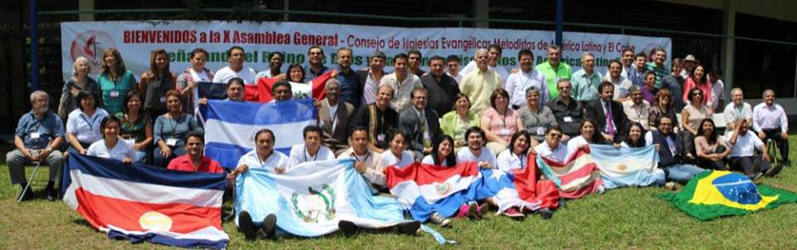
No debemos conformarnos a estos tiempos, sino renovarnos para que podamos comprobar, afirmar y retomar la voluntad de Dios; que es buena, es agradable y es perfecta.

